Slide 1
المدينة الوردية "البتراء"
عمل الطالبة رايانا ريحاني الصف الخامس (و)

Slide 2
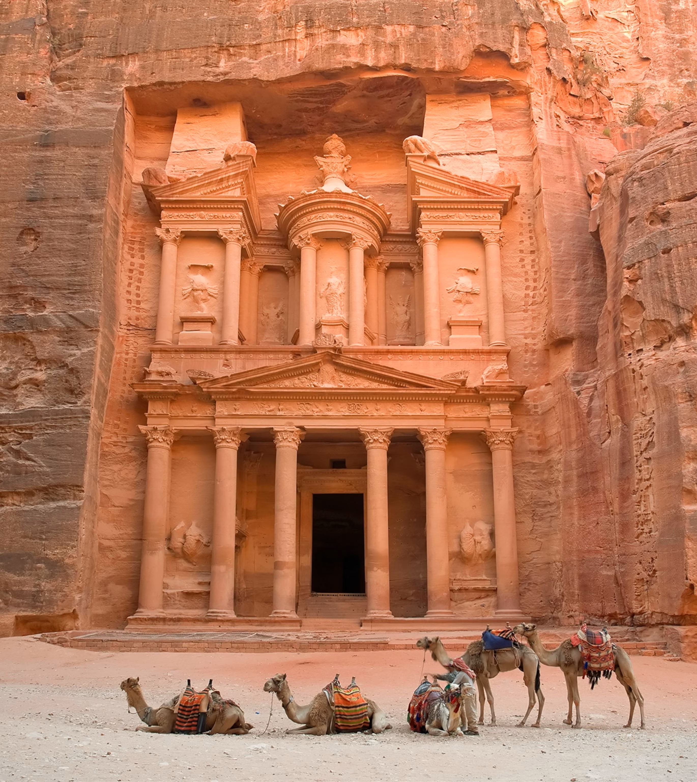
المدينة الوردية "البتراء"
البتراء تلك المدينة الساحرة والإرث الحضاري المتجذر منذ القدم وهذا الإنجاز الحضاري الباهر نحتها العرب الأنباط في الصخر إذ كانت تعد أهم موقعاً استراتيجياً يشكل حلقة وصل ونقطة تلاق بين شبة الجزيرة العربية جنوباً وبلاد الشام شمالاً وحتى أقصى بلاد الصين ثم إلى قلب أوروبا عن طريق تجارة السيق.

Slide 3
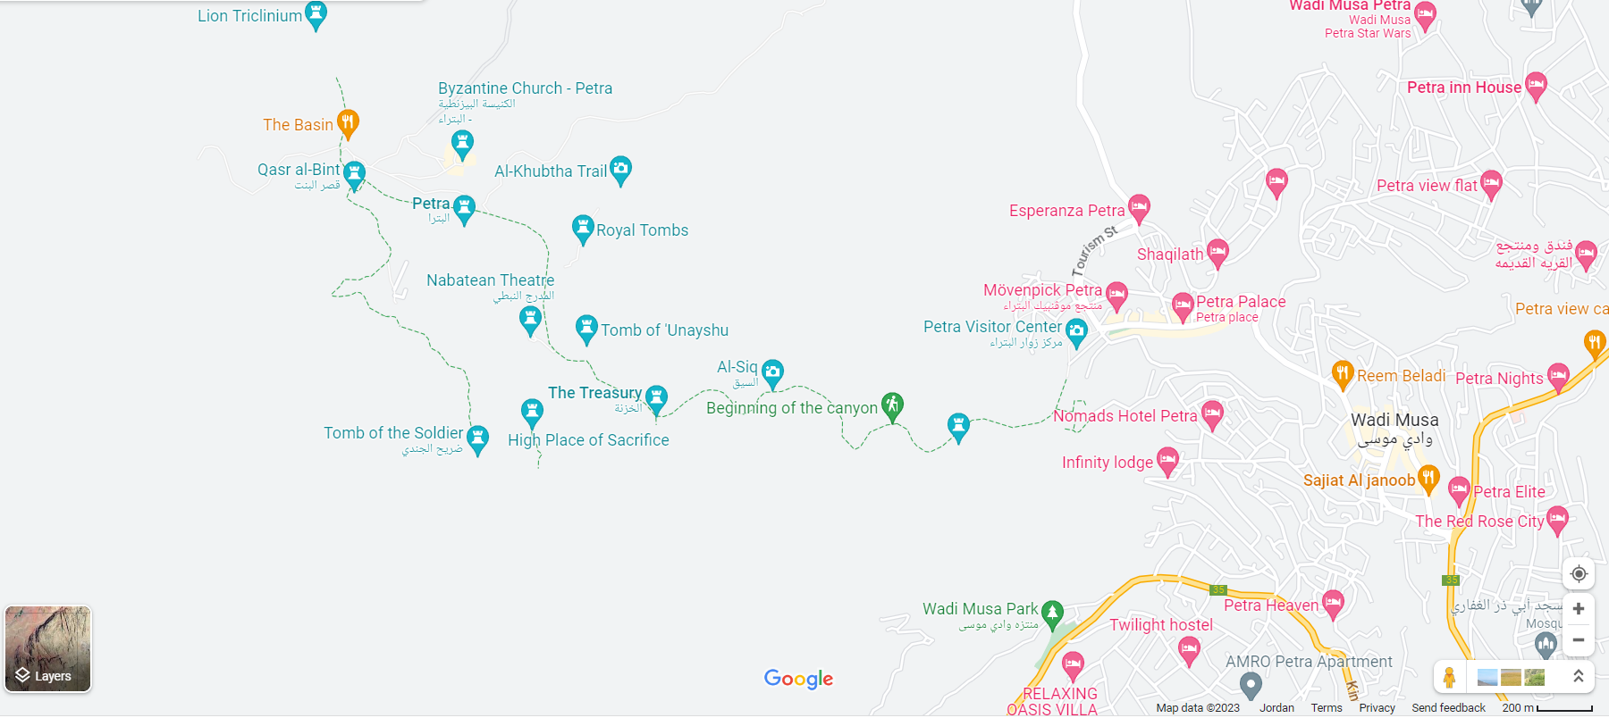
أين تقع مدينة البتراء الوردية
تقع مدينة البتراء في لواء البتراء التابع لمحافظة معان في المملكة الاردنية الهاشمية، على بعد 225 كيلومتر جنوب العاصمة الأردنية عمّان، وإلى الغرب من الطريق الصحراوي الذي يصل بين عمّان ومدينة العقبة على ساحل خليج العقبة.

Slide 4
الاهمية الاقتصادية لمدينة البتراء
أدرجت مدينة البتراء على لائحة التراث العالمي التابعة لليونسكو في عام 1985 لتكون بداية الانطلاق نحو العالمية لتتوج لاحقا كواحدة من عجائب الدنيا السبع الجديدة عام 2007, ونظراً لمكانتها وتميزها بالعديد من المعالم الفريده اصبحت الوجهة السياحية للعديد من المشاهير، حيث تُعد البتراء اليوم رمز الأردن الأول، وأكثر الأماكن جذبًا للسياح على مستوى المملكة.
تضم مدينة البتراء السياحية السيق وهو شق صخري هائل يصل ارتفاع جانبيه في بعض المواقع 80 متراً من الصخور الملونة والمتنوعة الأشكال وأرضية من الحصى ويمتد نحو كيلو 200 متر يقطعه السائح مشياً على الأقدام. بالاضافة الى المقابر الملكية، والمدرج النبطي، والشارع الروماني المعمد، والكنيسة البيزنطية ومعبد الأسود المجنحة، وغيرها الكثير من الاثار والمشاهد السياحية التي يرغب الزوار الاجانب وحتى ابناء المملكة الاردنية الهاشمية بزيارتها للتعرفعلى معالمها التاريخية.
لذا وبما ان البتراء تعتبر الآن وجهة سياحية مفضلة في المملكة الاردنية الهاشمية وبذلك فانها تعتبر ذات اهمية اقتصادية للدولة من خلال جذب العديد من الجنسيات الذي يعزز الاقتصاد الداخلي.

